Slide 1
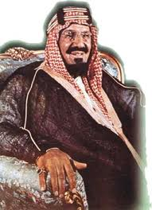
توحيد الحجاز

Slide 2
مقدمه
سبق الحديث عن اوضاع الحجاز وخروجها عن حكم الدوله السعوديه الاولى الى ان تولى شرافتها الحسين بن علي سنه1326ه وتحدثنا عن الحمله التي قام بها ذلك الشريف على نجد بعد توليه بعامين ؛وعن العلاقات المتذبذبه بينه وبين الملك عبدالعزيز خلال الحرب العالميه الاولى وكيف ازداد التوتر بينهما حول واحتي تربه والخرمه اللتين كانت غالبيه سكانها متحمسين للدعوه التي قام على اساسها الحكم السعودي وكان في طليعه هؤلاء المتحمسين امير الخرمه خالد بن لؤي الذي حدث خلاف بينه وبين الامير عبدالله بن الحسين مما ادى الى خروجه عن طاعه ملك الحجاز وقد ارسل هذا الملك عده سرايا لاخضاعه لكنه واتباعه ومن انضم اليهم من الاخوان التابعين للملك عبدالعزيز رسميا تمكنوا من صد تلك السرايا

Slide 3
1/معركة تربة
في عام 1337ه كان الملك حسين بن علي في نشوه انتصاره على العثمانين في المدينه المنوره وحصوله على اسلحه حديثه نتيجه استسلامها له فأصبح يعتقد ان في امكانه ان يستعيد هيبته في تربه والخرمه بقوه وعقدت الحكومه البريطانيه مؤتمرا لمسؤوليها عن جزيره العرب فقررت تخويل الملك الحسين ليحتل الواحتين المذكورتين ولعل من اهدافها(( اشغال الحسين بجهه اخرى تلهيه عن بلاد الشام وفلسطين))
وسارع هذا الملك بعد ان نال تأييد تلك الدوله معنويا الى تجهيز ابنه عبدالله بجيش نظامي مزود بمدافع واسلحه حديثه ،اضافه الى الآف من رجال القبائل واجتمع هذا الجيش في عشيره انتظارا لتلقي الاوامر بالهجوم ،فاتصل الملك عبدالعزيز ببريطانيا محذرا من مغبه ماينوي الملك حسين القيام به وطلبت تلك الدوله من الحسين التريث والتفاهم مع الملك عبدالعزيز ،لكنه صمم على تنفيذ ماراد وتقدم جيشه تربه فدخلها دون مقاومه تذكر وعامل اهلها بقسوه

Slide 4
وكان الملك عبدالعزيز على علم بتحرك الامير عبدالله بن الحسين منذ توجهه صوب تربه وقد ارسل الى هناك طليعه من الاخوان اغلبهم بقياده سلطان بن بجاد الذي كان مركزه في هجره الغطغط ثم سار بجيش كبير ولما علم باحتلال الامير عبدالله بن الحسين لتربه بعث اليه وفدا يعرض عليه حل مشكله الحدود بالطرق السلميه لكن عبدالله لم يستجب لذلك العرض معتبرا ان تلك البلده تابعه للحجاز فلا مفاوضه حولها ووصل الوفد الى معسكر الاخوان بين تربه والخرمه فاخبرهم بتعنته وقسوته واستهزائه بهم وتهديده لنجد فالتهبوا حماسا وصمموا على مهاجمته وبعثوا اليه من أنذره بأنهم سيهجمون عليه مع طلوع الفجر اعتقادا منهم ان ذلك الانذار سيجعله مرتبكا ويحرمه من الراحه والاستعداد وما ان بدا فجر الخامس والعشرين من شعبان سنه1337ه حتى انقضوا عاى معسكره من جهات مختلفه بخطه محكمه فأبادو أغلب جيشه ولم ينج الا من حالفه الحظ بالهروب واستولى الاخوان على ماكان مع عبدالله بن الحسين من اسلحه ومؤن واموال وخخيل وابل

Slide 5
اما الملك عبدالعزيز فوصل الى مكان المعركه بعد خمسه ايام من وقوعها واقام في تربه حوالي عشره ايام يدبر شؤونها ولقداستبد الذعر بالمسؤلين في الحجاز بعد معركه تربه وظنوا ان الاخوان سيواصلون زحفهم الى الطائف. فاتصلوا بالمعتمد البريطاني في جده طالبين مساعده حكومته فأخبر هذه الحكومه بما جرى ومايخشاه اولئك المسؤولون. وحذرت بريطانيا الملك عبدالعزيز من التقدم في اتجاه الطائف بل طلبت منه ايضا ان ينسحب بقواته من تربه حتى تتاح الفرصه لمفاوضات بينه وبين الملك حسين ومراعاه للظروف المحيطه به قام الملك عبدالعزيز بالانسحاب بقواته من البلده المذكوره لكنه عين عايها اميرا من قبله

Slide 6
2/من معركه تربه الى الزحف الى الحجاز:
تاثر الملك حسين تاثرا شديدا نتيجه ماحدث في تربه ذلك ان سمعته بين اتباعه قد اهتزت وانه فقد كثيرا ممالديه من قوات مدربه واسلحه متطوره واموال ضخمه فراح يتخذ يتخذ مواقف متعنته منها قطع التعامل التجاري مع النجديين
ومنعهم من دخول الحجاز لأداء الحج وقد حاولت بريطانيا تهدئته،فأمدته ببعض الطائرات،وطلبت من الملك عبد العزيز أن ينسحب بقواته من تربه على ألا يقوم الحسين باي اعتداء عليه فاستجاب لطلبها وسألته إن يوجل حج ابتاعه ذلك العام،فلم يمانع ومن الواضح انهاراعى أموراً كثيرة في اتخاذه ذلك الموقف المرن، منها هيمنه بريطانيا على المنطقه بدرجه كبيره بحيث تصعب معارضتها
ومنها أن مرونته ستجعل تلك ألدوله أكثر ميلا إليه وأقل اندفاً مع خصمه. ومن المحتمل جداً انه قد أدرك بأنها لن تحرص كل الحرص مساند ومن تلك الأمور إن الملك عبد العزيز كان حينذاك بصدر معالجه قضايا ملحة كقضية جبل شمر وقضيه عسير
على أن إنهاء الملك عبد العزيز لأمارة آل رشيد في جبل شمر،وما تلا ذلك من بسط نفوذه على مايليه شمالا من الجزيرة العرب، عام 1340هجري،وتوطيد حكمه في عسير في بداية العام التالي،ونشاط إتباعه حول الحدود مع العرق وشرق الأردن،أثارت مخاوف الملك حسين أكثر من ذي قبل،فراح يطالب بتخلي الملك عبد العزيز جبل شمر وعسير،وعاد إلى منع أهل نجد من الحج

Slide 7
ولما رأت بريطانيا أن العلاقات بين الملك عبد العزيز وكل من الملك حسين في الحجاز وابنيه فيصل وعبد الله في العراق و الأردن متوترة دعتهم إلى مؤتمر في الكويت للنظر في المشكلات ألقائمه بينهم.لكن الحسين أبي الحضور قبل أن ينسحب الملك عبد العزيز من جميع المناطق التي لم تكن تحت حكمه قبل الحرب العالمية الأولى وانعقد المؤتمر دون حضور ممثل له.لكن المؤتمرين لم يصلوا إلى اتفاق، خاصة أن ممثلي العراق و الأردن تعرضوا لأمور متصلة بالحجاز. وبفشل المؤتمر أصبحت الطريق ممهدة لد خول العلاقات بين الملك حسين والملك عبد العزيز مرحلة جديده-
ولعل مما شجعه على التوجه إلى الحل العسكرية أن بريطانيا قطعت المعونة الاقتصادية عنه بحيث لم يعد يخشى أن تستغل تلك المعونة سلاحا ضده
ثم عاد إلى الرياض فعقدمؤتمرا في شهر ذي الحجة،عام 1342هجرترأسه أبوه الأمام عبد الرحمن،وحضره العلماء وأمراء البلدان وقادة الإخوان ورؤساء القابل .
وافتتحه الأمام عبد الرحمن ،بالاشاره الى تذمر اهل البلاد من منعهم من الحج . ثم شرح الملك عبد العزيز أبعاد الموقف، وتوصل الجميع إلى وجوب أداء الحج سلماً أو عن طريق القوة.
وكان من الخطوات العسكرية التي اتخذها الملك عبد العزيز أن أرسل فئة من أتباعه إلى الحدود مع العراق، وفئة أخرى إلى الحدود الأردن، استعداداً لصد أيه حركه من القطرين المذكورين.وبعث فئة ثالثة قوامها ثلاثة آلاف من الأخوان إلى الحجاز بقيادة سلطان بن بجاد وخالد بن لرؤى،ومعهما رؤساء هجر آخرون من قبائل مختلفة

Slide 8

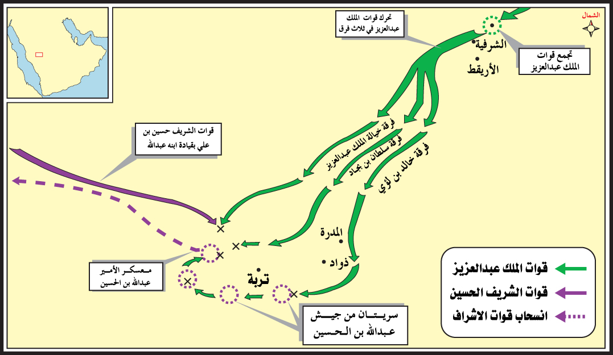

Slide 9

وقد اجتمعت القوة المتجهة إلى الحجاز في التربة.ثم انطلقت من هناك
صوب الطائف حتى اقتربت منها فجأة في بداية شهر صفر عام 1343ه، فاكتسحت حصونها الأمامية ،وانضم إليها عداد من افرد القبائل المحيطة بها أملا في الحصول على مكاسب مادية من خلال الحرب وكانت في تلك البلدة قوة النظامية ،فخرجت لصد المهاجمين،لكنها لم تتمكن من ذلك،فتقهقرت ،ورابطت شمال البلدة وراحت تطلق نيران مدافعها ضدها ثلاثة أيأم .
وفي ليلة السادس من ذلك الشهر وصل الطائف الأمير علي بن الحسين بنجده من الجند النظامي والهجان لكنه فيما يبدو،لم يثق بمقدرته على مجابهة الإخوان، فانسحب عصر ذاك اليوم إلى الهدا،ونتيجة لهذا اضطرت القوة النظامية المدافعة عن البلدة ألي الانسحاب ، أيضا واللحاق به في معسكره بعد يوم من انسحابه. فستبد الذعر بالسكان ،وفتح قسم منهم أبواب البلدة مظهرين أنهم يؤثرون السلامة.فندفع إليها مئات من عامة الإخوان والملتحقين بهم من البدو المحيطين بها، وراحوا ينبهون ويقتلون من يقاومهم ويظنون أنها عقبة في سبيل ما يهدفون إليه.ولما علم القائدان خالد بن لؤي وسلطان ابن أبجاد بذلك هرعا إليها ،وأوقفا تلك المأساة .وهكذا دخلت الطائف تحت حكم الملك عبدا لعزيز.

Slide 10
فقد خرج الأخوان من الطائف، وهجموا على علي ومن معه ليلة السادس والعشرون من صفر ، فهزموه الشديد ، واستولوا على ما كان معه من أسلحة وذ خيرة ،وفر هو ومن نجا من أتباعه الى مكة . وبعد معركة الهدا توقف الاخوان منتضرين تعليما الملك عبد ا لعزيز . أما أهل مكة في فدب الخوف في نفوسهم ،و فر كثير منهم الى جدة . وذهبت أدرج الرياح كل الصيحات التي أطلقتها الملك حسين لاستنهاض اجتمع وجهاء الحجاز فيي جدة، وقرروا أن يتخلى الحسين عن الملك لابنه الملك عبد العزيز . ولم يجد الحسين وابنه علي بدا من النزول عند رغبة أولئك الوجهاء.
وبويع علي بحكم في الخامس من ربيع الاول عام 1343ه وغادر حسين البلاد، وفي العاشر من هذا الشهر وصل أبوه ألى جدة
اما الملك علي فانه أدرك أن الموقف في مكة ميؤوس منه ،فتركها قاصدا جدة ،واتصل عدد ممن كانوا فيها بخالد بن لؤي ،وطلبوا منه أن يدخلها بأمان ، فدخلها ومعه الأخوان جميعا محرمين مهللين مكبرين دون أراقة دماء .وذلك في السابع عشر من الربيع الاول(15/10/1924م )وتولى خالد مقاليد الامور فيها

Slide 11
وتوجه الملك عبدالعزيز بجيش كبير من الحاضره والاخوان,فدخل الجميع مكه المكرمه معتمرين في الثامن من جمادى الاولى.ولما قضى الملك عمرته اقبل عليه السكان يرحبون به ويبايعونه، ووعدهم بإزاله المظالم ،وتطبيق التشريعه،وتحقيق الامن.وبعد ذلك امر اتباعه بالزحف الى جده
وظل الملك عبدالعزيز معسكرا في الرغامه ،مشددا الحصاره على جده ،ومتبادلا الهجمات مع خصمه من وقت لاخر .ولم يحاول ان يقتحم تلك البلده لانه كان يدرك حجم الخسائر التي قد تنجم عن الاقتحام،ويخشى وجود خطر على ممثلى الدوله الاجنبيه هناك فتقف ضده.
وتوالت الامدادات إليه من داخل البلاد،فإزداد موقف العسكري تحسنا يوما بعد اخر.
على ان الملك عبدالعزيز لم يقصر نشاطه على جبهه جده.بل بعث سرايا من جيشه الى جهات متعدده في الحجاز، وكان امير الليث والقنفذه قد دخل في طاعته سلما بعد دخول اتباعه مكه. ثم نجح من بعثهم الى رابغ في ادخاله تحت حكمه.
وفي غضون ذلك ارسل الملك عبدالعزيز الى الجهات الشماليه والشماليه الغربيه من الحجاز عده سرايا . ومن اولى تلك السرايا التي وجها الملك عبدالعزيز الى المدينه المنوره
حيث انهم حاصروا البلاد وشقوا الاطعمه وغادرها كثيرون من اهلها.

Slide 12
ثم أدرك بعض كبارها ان من الافضل الدخول في طاعة الملك ، فأرسلوا اليه مندوبا ً يطلبون ارسل احد ابنائه ليسلموا له.فبعث اليه ابنه محمداً. لكنه لما وصل الى مشارفها ووجد ان من كان في ايديهم الامر يأبون التسليم .واتفق الطرفين على ان يؤمنهم الامير على دمائهم وأمولهم، ويسلموه جميع ما للحكومة من أموال وأسلحة وغيرهم .وكان ذلك في الثامن عشر من جمادى الاولى عام 1344ه،ودخلها ذلك الامير في اليوم التالي .
وكان لخروج المدينة المنورة من يد الملك علي اثر سلبي كبير على معنوياته ومعنويات اتباعه . ذلك ان حاميتها كانت تملك اسلحة ومعدات حربية كبيرة
وكان ذلك الخروج كسباً عظيما للملك عبدالعزيز سياسياً وعسكرياً.وبينما كانت النكسات تتولى على الاول كان موقف الثاني يزداد قوة يوماً بعد اخر وكانت الامدادات تصل اليه تباعاً من ارجاء البلاد التابعة له .ومن ذلك وصلول قوة بقيادة ابنه فيصل وازداد موقف المحاصرين داخل جدة حرجاً لقلة الاطعمه ومياه الشرب والذخيرة والاموال،فبد الياس في نفوسهم .وكان العفو العام عمن يغادرها الى مكه او أي مكان اخر .وكان ذلك مما شجع بعضا من اهلها، بل ومن قواته النظامية وكبار موظفيها على مغادرتها .وامام هذا الوضع المتردي أدرك الملك علي أنه لا بد من مفاوضة الملك عبدالعزيز حول تسليم البلاد أليه.فاتصل بالمعتمد البريطاني في التاسع والعشرين من جمادي الاولى عام 1344ه وطلب منه أن يتوسط في الأمر ،مبدياً شروط لذلك التسليم .فخرج المعتمد الى الملك عبدالعزيز وأطلعه عليها .وبعد أدخال تعديلات طفيفة عليها قبلها وامضاها في أول يوم من جمادي الآخرة ،ثم امضاها الملك علي مساء ذلك واهم تلك الشروط :

Slide 13
1-يتنازل الملك علي عن ملك الحجاز ويرحل عنها بممتلكاته الشخصية فقط ،ويسلم للملك كل ماهو ملك لحكومة الحجاز من اسلحة ومعدات وبواخر ومنشآت واموال
2-يضمن الملك عبدالعزيز سلامة الموظفين والعسكريين والأشراف والأهالي والقبائل،ويمنحهم العفو العام ،ويتعهد بترحيل العسكريين الذين يرغبون الرحيل الى أوطانهم
وبذلك انتهى حكم الأشراف للحجاز وتوحدت هذه المنطقة مع وما وحده الملك
عبد العزيز من مناطق البلاد ،وغادر علي بن الحسين جده في السادس من جمادى الآخرة سنة 1344ه ثم دخلها الملك عبد العزيز وعامل من فيها معاملة حسنة

